Slide 1
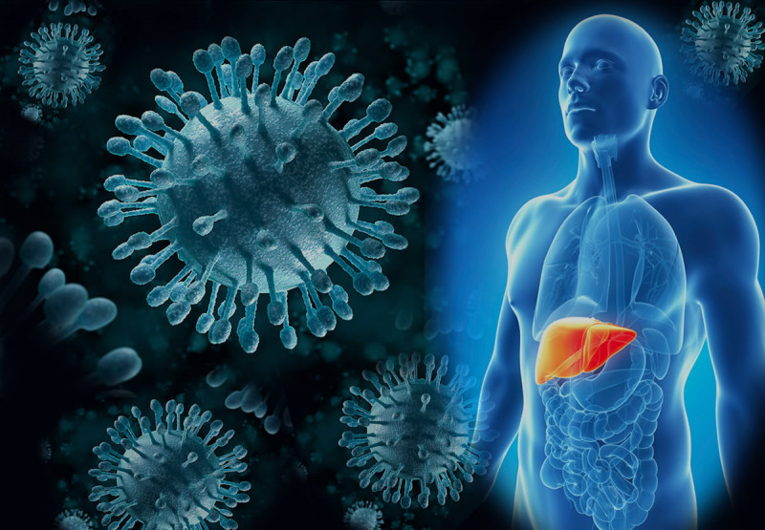
Гепатит С. «Ласковый» убийца
Врач-акушер-гинеколог Скрябина Е.С

Slide 2
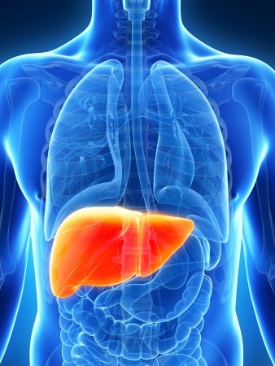
Что это?
Гепатит С – это заболевание, которое вызывается вирусом гепатита С, распространяется через зараженную кровь и
вызывает разрушение печени.

Slide 3

Как можно заразиться?
через кровь ( инъекционные наркотики)
при половом контакте
от матери к ребенку
через слизистые
процедуры тату, пирсинга
косметологические процедуры

Slide 4
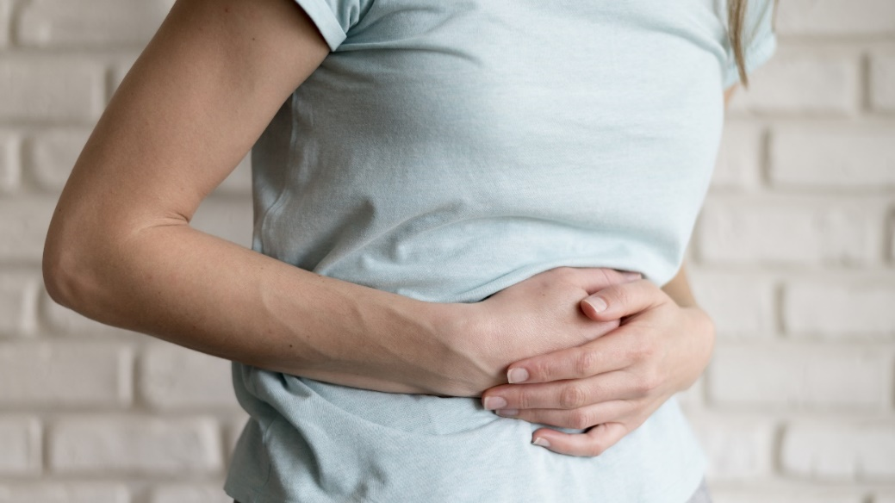
Какое количество крови нужно, чтобы заразиться гепатитом С?
Вирус содержится во всех биологических жидкостях источника инфекции: крови, сперме, вагинальном секрете, слюне, жидкости, поте, желчи, моче.
Для заражения достаточно мельчайшей капли крови, порой даже невидимой невооруженным глазом.

Slide 5
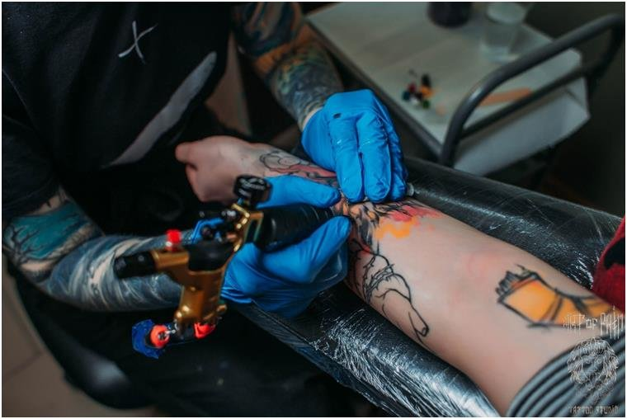
Кто может заразиться гепатитом С
употребляющие наркотические средства
ведущие беспорядочную половую жизнь и пренебрегающие барьерной контрацепцией
прибегающие к тату, пирсингу
подвергающиеся частому переливанию крови

Slide 6
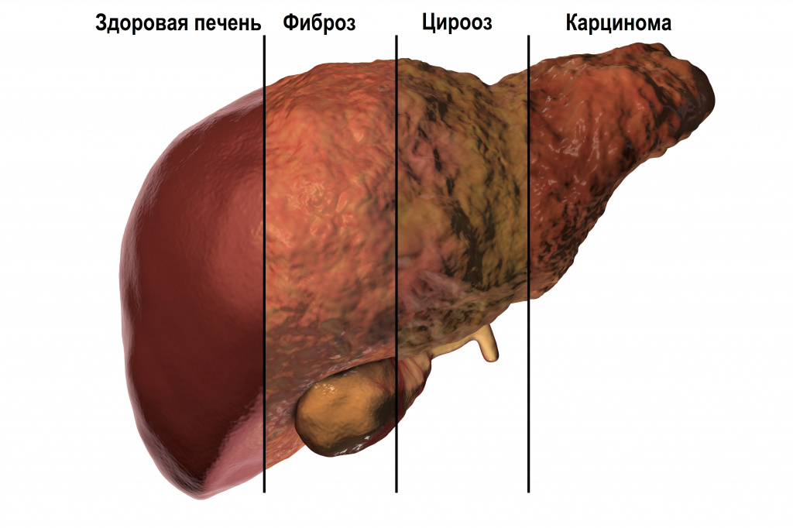
Что происходит в организме?
В большинстве случаев гепатит С протекает скрыто.
В течение месяца после заражения появляются слабость, утомляемость, головные боли, может возникнуть пожелтение склер («белков глаз»), кожи и кожный зуд.
Затем клетки печени начинают погибать и замещаются рубцовой тканью с переходом в фиброз.
Снижается иммунитет и сопротивляемость организма к другим инфекциям.
До 80% случаев острого гепатита в конечном итоге переходят в хроническую форму заболевания и длится годами, вызывая необратимые изменения в печени.

Slide 7
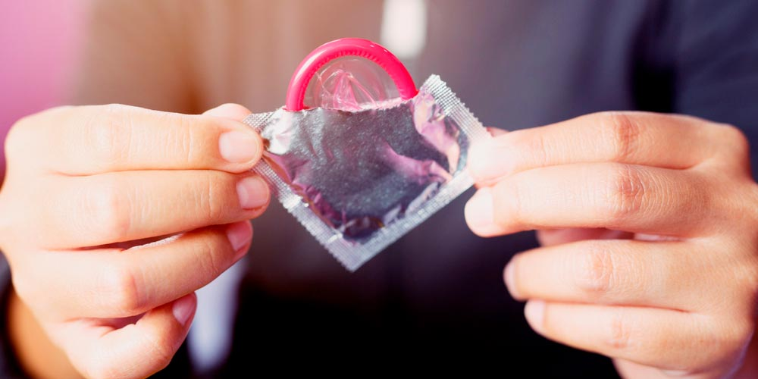
Профилактика гепатита С
Избегайте общего пользования средствами гигиены. На зубной щётке, бритве, или другом предмете могут остаться частички крови. Она является источником инфекции.
При каждом половом акте необходимо пользоваться презервативом. Особенно это важно при контакте с непостоянным половым партнёром.

Slide 8
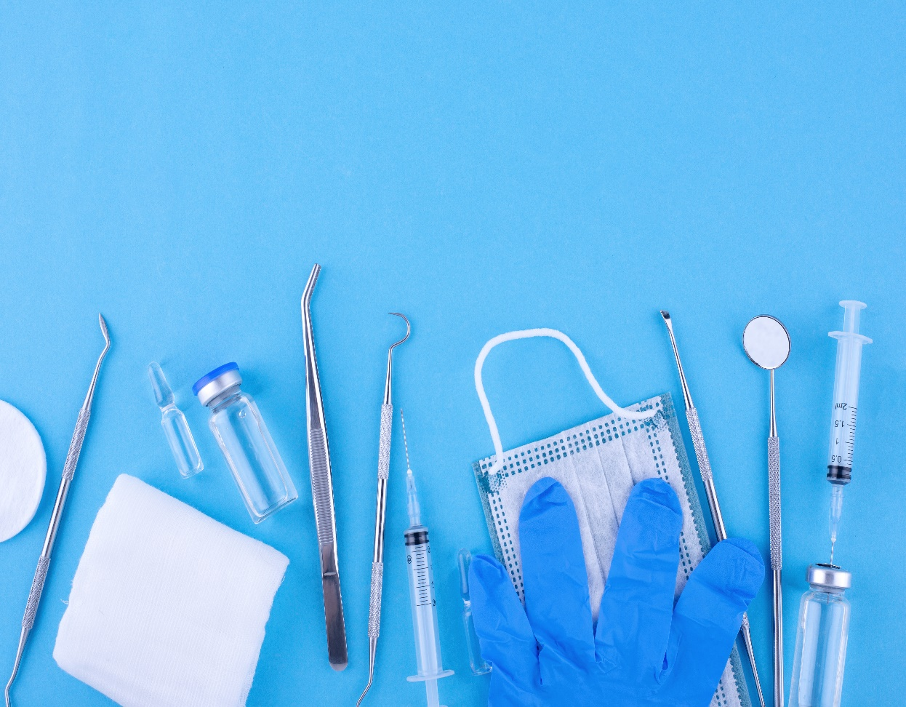
Профилактика гепатита С
При прохождении медицинских процедур с использованием шприцев или заборе крови, необходимо следить, чтобы применялись одноразовые инструменты.
Внимательно относиться к выбору салонов красоты и тату-студий. Важно выбирать салоны, где строго соблюдаются гигиенические и санитарные нормы. Важно самому контролировать использование одноразовых инструментов.

Slide 9
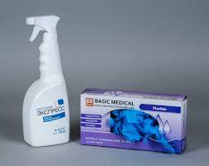

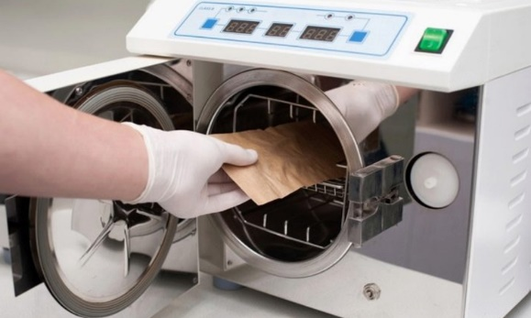
Что важно контролировать, посещая тату- и косметологические салоны
Мытье рук, дезинфекция и использование стерильных перчаток мастером.
Использование медицинской маски.
Пакеты с многоразовыми инструментами, прошедшими обработку, должны вскрываться при вас.
Одноразовые инструменты и шприцы должны находиться в неповрежденной упаковке.
Вирус гепатита С погибает при температуре выше 50 градусов. Чувствителен к антесептикам и УФ-излучению.

Slide 10
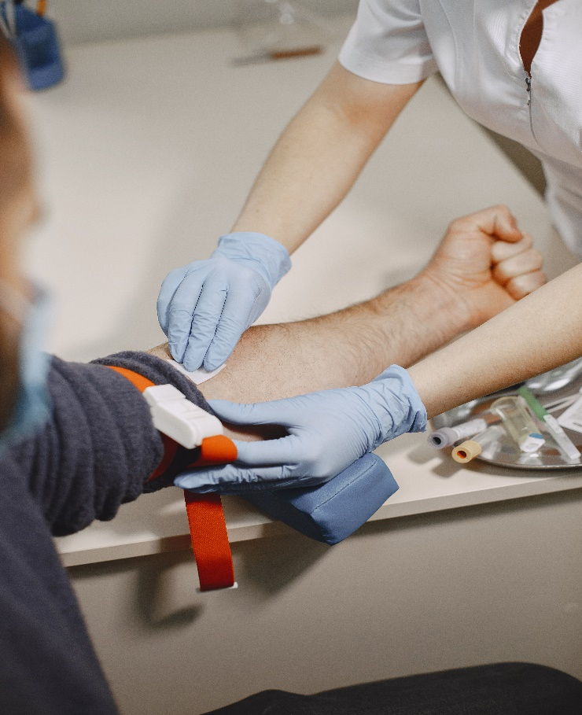
Профилактика гепатита С
Если есть подозрение, что Вы можете быть инфицированы, следует сдать анализы на выявление антител.
Антитела являются ответом организма на проникновение вируса и обнаруживаются в анализе крови на 3-8 неделе после заражения.
Гепатит С на раннем этапе развития легче поддаётся лечению. При своевременной диагностике снижается риск осложнений.

Slide 11


Берегите себя и будьте здоровы!

